Slide 1
Симптоматика вирусных и бактериальных заболеваний
Москаленко Анна 10-М

Slide 2
Отличия бактерий и вирусов
Бактерии — микроорганизмы, обычно 1-клеточные, которые имеют неоформленное ядро и более простое строение по сравнению с клетками животных и растений.
Вирусы — соединения белка и нуклеиновой кислоты (ДНК или РНК), способные размножаться только в пораженной клетке.

Slide 3
РАЗМЕРЫ
Бактерии
Вирусы
Длинна 1 мкм = 0.001 мм = 10−6 м
Минимальный объект, который можно различить в световой микрокоп, равен 1 мкм.
Имеют размер от 0.02 мкм до 0.3 мкм
В световой микроскоп они не видны, поэтому изучаются с помощью электронного микроскопа.

Slide 4
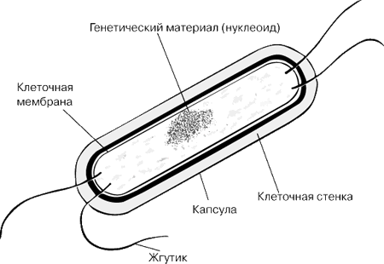
Строение бактерии
Цитоплазма
Клеточная облочка
Капсулы, жгутики, микроворсинки
Оформленного ядра нет
ДНК в виде клубка просто лежит в цитоплазме
РНК
Рибосомы (для синтеза белка)
Запасные гранулы

Slide 5
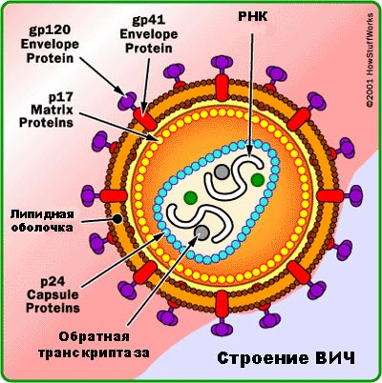
Вирусы
Это всегда внутриклеточные паразиты.
Они способны размножаться только в чужой клетке, потому что сами состоят только из одного типа нуклеиновой киcлоты (ДНК или РНК) и белковой или белково-липидной оболочки. Вне живых клеток вирусы неактивны.

Slide 6
Симптомы
Бактерии
Вирусы
Характерно наличие гнойных, однако есть исключения
Выделения имеют серозный или слизистый характер.
Бактериальная инфекция может возникнуть как первично, так и присоединиться к вирусной инфекции, поскольку вирусы подавляют иммунитет. Нужно упомянуть и про туберкулез. Палочка Коха является бактерией, но необычной. Она делится значительно реже других бактерий, поэтому заболевание протекает медленно

Slide 7
Анализ крови
Бактерии
Вирусы
При гнойных бактериальных инфекциях наблюдается выраженный лейкоцитоз при этом общее число лейкоцитов увеличивается преимущественно за счет нейтрофилов.
При вирусных заболеваниях картина крови выглядит иначе. Бывает лейкопения. Рост числа лейкоцитов обычно не такой значительный (т.е. лейкоцитоз умеренный), причем происходит за счет других разновидностей лейкоцитов: моноцитов и/или лимфоцитов .

Slide 8
Особенности лечения
Бактериальные инфекции лечат с помощью антибиотиков. На вирусы антибиотики не действуют, именно поэтому применение антибиотиков при ОРВИ и гриппе не приносит пользы.
Использование антибиотиков без соответствующих показаний способствует формированию устойчивых бактерий. Кроме этого, антибиотики частенько вызывают побочные эффекты, в том числе дисбактериоз — нарушение качественного и количественного состава микрофлоры. Нормальная микрофлора мешает патогенным бактериям закрепиться на коже и слизистых, тем самым защищая нас от инфекций. Бесконтрольный прием антибиотиков разрушает эту естественную защиту.

Slide 9
На все вирусные заболевания действует интерферон. Интерферон вырабатывается в организме человека и бывает 3 типов (α, β, γ). Интерфероны продаются в аптеках в виде мазей, свечей, таблеток, порошка в ампулах и применяются при гриппе, ОРВИ, вирусных гепатитах B и С, для комплексного лечения вирусных инфекций новорожденных и беременных.
Есть химиопрепараты, действующие на разные типы вирусов. Например, ацикловир действует на герпес-вирусы, озельтамивир — на вирус гриппа, а азидотимидин — на ВИЧ. К большинству препаратов у вирусов может формироваться устойчивость, так же, как у бактерий к антибактериальным препаратам.

Slide 10
Благодарю за внимание

